Slide 1

О результатах работы отрасли за 2022 год и предварительные итоги 2022-2023 учебного года
Notes:
© Copyright Showeet.com – Creative & Free PowerPoint Templates

Slide 2
Расходы по муниципальной программе в 2022 году
1111 |  | СРЕДСТВА БЮДЖЕТА ГОРОДА, млн. руб. |  | СРЕДСТВА ВЫШЕСТОЯЩИХ БЮДЖЕТОВ, млн. руб.
24 551,06 |  | 8 055,17 |  | 16 495,89
ГЛАВНОЕ УПРАВЛЕНИЕ ОБРАЗОВАНИЯ |  | 7 159,30 |  | 14 264,10
ДЕПАРТАМЕНТ ГРАДОСТРОИТЕЛЬСТВА |  | 674,53 |  | 1 816,89
ДЕПАРТАМЕНТ МУНИЦИПАЛЬНОГО ИМУЩЕСТВА И ЗЕМЕЛЬНЫХ ОТНОШЕНИЙ |  | 31,11 |  | 280,00
УПРАВЛЕНИЕ СОЦИАЛЬНОЙ ЗАЩИТЫ НАСЕЛЕНИЯ |  | 190,23 |  | -
АДМИНИСТРАЦИИ РАЙОНОВ, ДЕПАРТАМЕНТ СОЦИАЛЬНОГО РАЗВИТИЯ И УПРАВЛЕНИЕ УЧЕТА И РЕАЛИЗАЦИИ ЖИЛИЩНОЙ ПОЛИТИКИ |  | - |  | 134,90
Notes:
© Copyright Showeet.com – Creative & Free PowerPoint Templates

Slide 3

в 2022 году обеспечена деятельность 298 учреждений
111
159
1
1
ОБЩЕОБРАЗОВАТЕЛЬНЫХ
УЧРЖДЕНИЙ
ДОШКОЛЬНЫХ
УЧРЖДЕНИЙ
ДИРЕКЦИЯ ПО ОРГАНИЗАЦИИ ПИТАНИЯ
ИНФОРМАЦИОННО-МЕТОДИЧЕСКИЙ ЦЕНТР
7
16
3
ЦЕНТРОВ ДЛЯ ДЕТЕЙ, НУЖДАЮЩИХСЯ
В ПСИХОЛОГО-ПЕДАГОГИЧЕСКОЙ
И МЕДИКО-СОЦИАЛЬНОЙ ПОМОЩИ
УЧРЖДЕНИЙ ДОПОЛНИТЕЛЬНОГО ОБРАЗОВАНИЯ
МУНИЦИПАЛЬНЫХ
КАЗЕННЫХ
УЧРЕЖДЕНИЯ
Notes:
© Copyright Showeet.com – Creative & Free PowerPoint Templates

Slide 4
Исполнение в 2022 году, млн. руб.
Notes:
© Copyright Showeet.com – Creative & Free PowerPoint Templates

Slide 5

Задачи на 2022 год
Создание новых мест в образовательных организациях
Укрепление материально-технической базы образования
за счет приобретения оборудования,
проведения капитальных и текущих ремонтов
Развитие дошкольного образования, расширение спектра применения современных образовательных программ, развитие вариативных форм предоставления
Обеспечение обновления содержания образования,
в том числе через оптимизацию сети
Совершенствование системы дополнительного образования, организация отдыха и занятости детей в каникулярное время
Notes:
© Copyright Showeet.com – Creative & Free PowerPoint Templates

Slide 6
Задачи на 2022 год
Создание условий для профессионального становления и развития педагогических кадров
Обеспечение условий для развития в образовательных учреждениях города Красноярска физической культуры и спорта, формирование здорового образа жизни
Создание в общеобразовательных организациях условий для инклюзивного образования детей-инвалидов
Создание условий, направленных на обеспечение
рациональным и сбалансированным питанием детей
Создание условий для эффективного управления отраслью "Образование" в городе Красноярске
Notes:
© Copyright Showeet.com – Creative & Free PowerPoint Templates

Slide 7
Основные направления реализации
муниципальной программы
1. Участие в национальных проектах «Образование», «Демография» И «Безопасные и качественные автомобильные дороги»
СОЗДАНИЕ ДОПОЛНИТЕЛЬНЫХ МЕСТ В ДЕТСКИХ САДАХ И ШКОЛАХ
В 2022 году построены:
школа в мкр. Бугач на 1550 мест. Приобретены средства обучения и воспитания для указанной школы
детский сад по ул. Академгородок на 300 мест
Ведется строительство:
Детский сад в жилом районе «Медицинский городок»
на 300 мест – ввод в эксплуатацию в 2023 году
Общеобразовательная школа в микрорайоне «Метростроитель» на 1 280 мест – ввод в эксплуатацию в 2024 году
Общеобразовательная школа в 3 микрорайоне жилого района «Солнечный» на 1 100 мест – ввод в эксплуатацию в 2024 году
ПЛАН
2 088,57
млн. руб.
ИСПОЛНЕНО
2 049,75
млн. руб.

Slide 8
Основные направления реализации
муниципальной программы
1. Участие в национальных проектах «Образование», «Демография» И «Безопасные и качественные автомобильные дороги»
ПЕРСОНИФИЦИРОВАННОЕ ФИНАНСИРОВАНИЕ ДОПОЛНИТЕЛЬНОГО ОБРАЗОВАНИЯ
ПЛАН
206,58
млн. руб.
31 192 сертификата дополнительного образования предоставлено детям. охват составил 18,55% от общего количества детей 5-17 лет в городе
ИСПОЛНЕНО
205,44
млн. руб.
УЧАСТИЕ В ФЕДЕРАЛЬНОМ ПРОЕКТЕ «ДОРОЖНАЯ СЕТЬ»
В рамках участия в нацпроекте «Безопасные и качественные автомобильные дороги» приобретено:
Оборудование , позволяющего в игровой форме прививать навыки безопасного поведения на дороге для 9 детских садов
14 электронных стендов с изображениями схем безопасного движения в школы
16 095 световозвращающих приспособлений для учащихся первых классов
ПЛАН
1,76
млн. руб.
ИСПОЛНЕНО
1,76
млн. руб.

Slide 9
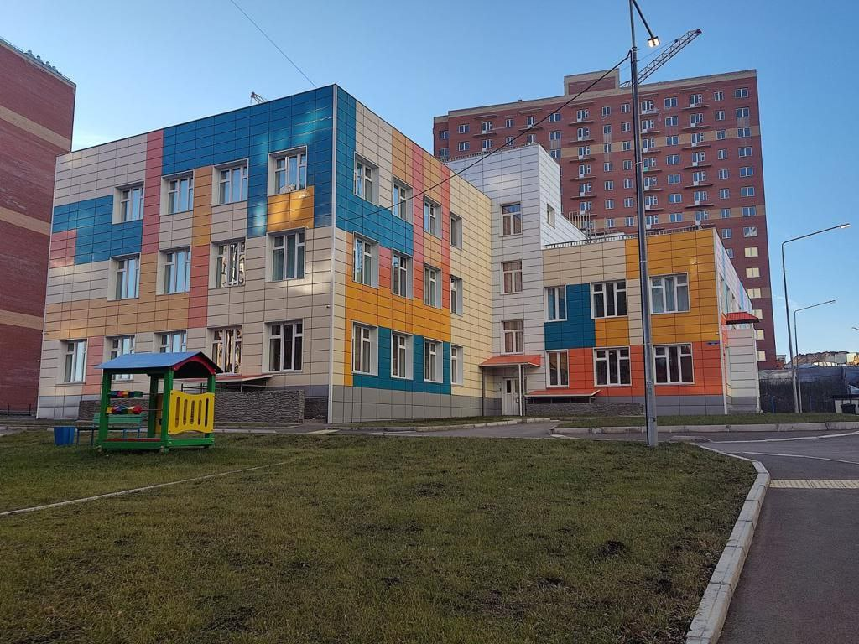
Основные направления реализации
муниципальной программы
2. Создание новых мест в образовательных организациях
ПЛАН
483,07
млн. руб.
ИСПОЛНЕНО
482,73
млн. руб.
В 2022 году приобретено здание под дошкольную организацию в 5-м микрорайоне жилого района «Солнечный» на 240 мест
Ведется строительство детского сада по
ул. Крайняя на 190 мест – ввод в эксплуатацию запланирован в 2023 году
Notes:
© Copyright Showeet.com – Creative & Free PowerPoint Templates

Slide 10
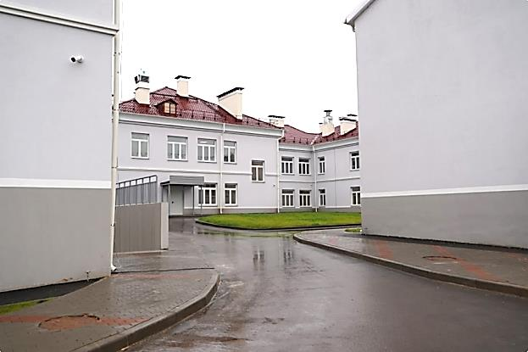
Основные направления реализации
муниципальной программы
3. Укрепление материально-технической базы образования,
за счет приобретения оборудования, реконструкции и проведения капитальных ремонтов
ВВОД В ЭКСПЛУАТАЦИЮ ПОСЛЕ РЕКОНСТРУКЦИИ В 2022 ГОДУ
ПЛАН
155,00
Реконструкция и ввод в эксплуатацию
средней образовательной школы №36
млн. руб.
ИСПОЛНЕНО
150,03
млн. руб.
ПРОВЕДЕНИЕ РЕКОНСТРУКЦИИ И УСТРАНЕНИЕ АВАРИЙНОЙ СИТУАЦИИ ЗДАНИЙ ОБЩЕОБРАЗОВАТЕЛЬНЫХ УЧРЕЖДЕНИЙ, ВВОД В ЭКСПЛУАТАЦИЮ В 2023 ГОДУ
ПЛАН
Реконструкция средней образовательной школы №47
Устранение аварийной ситуации здания
МБОУ СШ № 86, расположенного :
г. Красноярск, ул. Лизы Чайкиной
Устранение аварийной ситуации
здания МБОУ СШ №21
214,08
млн. руб.
ИСПОЛНЕНО
213,32
млн. руб.
Notes:
© Copyright Showeet.com – Creative & Free PowerPoint Templates

Slide 11
Основные направления реализации
муниципальной программы
3. Укрепление материально-технической базы образования,
за счет приобретения оборудования, реконструкции и проведения капитальных ремонтов
РЕМОНТНЫЕ РАБОТЫ И ПРИОБРЕТЕНИЕ ОБОРУДОВАНИЯ КАПИТАЛЬНОГО ХАРАКТЕРА В ОБРАЗОВАТЕЛЬНЫХ УЧРЕЖДЕНИЯХ
В рамках работ капитального характера проведены и оплачены следующие работы:
- снос здания школы № 50, приобретение модульного здания школы, благоустройство территории
- проведение ремонтных работ в 41 образовательном учреждении (из них в 12 учреждениях с разработкой ПСД)
- проведение прочих мероприятий в 37 образовательных учреждениях (детальное (инструментальное) обследование строительных конструкций и систем инженерного обеспечения зданий и помещений, разработка ПСД на работы капитального характера, прохождение экспертизы ПСД)
ПЛАН
482,07
млн. руб.
ИСПОЛНЕНО
468,37
млн. руб.
Notes:
© Copyright Showeet.com – Creative & Free PowerPoint Templates

Slide 12
Основные направления реализации
муниципальной программы
3. Укрепление материально-технической базы образования,
за счет приобретения оборудования, реконструкции и проведения капитальных ремонтов
АНТИТЕРРОРИСТИЧЕСКИЕ МЕРОПРИЯТИЯ
Тревожная кнопка в каждом учреждении
Обслуживание системы видеонаблюдения
Охрана зданий частными охранными предприятиями
Система управления контролем доступа
Ремонт ограждений в 4 учреждениях образования
(Гимназия № 7, Лицей №7, ДОУ № 80, ДО ЦДО «Спектр»)
обеспечение антитеррористической защищенности
15 объектов образования (инженерно-техническое обеспечение зданий, сооружений и прилегающей территории)
ПЛАН
318,6
млн. руб.
ИСПОЛНЕНО
318,18
млн. руб.
ПРИОБРЕТЕНИЕ 2 АВТОБУСОВ ДЛЯ ПЕРЕВОЗКИ УЧАЩИХСЯ
ПЛАН
8,33
млн. руб.
15 действующих маршрутов
20 специализированных автобусов
ИСПОЛНЕНО
8,33
млн. руб.
Notes:
© Copyright Showeet.com – Creative & Free PowerPoint Templates

Slide 13

Основные направления реализации
муниципальной программы
4. Обеспечение обновления содержания образования,
в том числе через оптимизацию сети
ОПТИМИЗАЦИЯ СЕТИ
21
УЧРЖДЕНИЕ
ПЕРЕШЛИ В СТАТУС АВТОНОМНОГО
9
2
СОЗДАНО
ОБРАЗОВАТЕЛЬНЫХ УЧРЕЖДЕНИЯ:
«СРЕДНЯЯ ШКОЛА № 159»
Детский сад № 327
ОТКРЫТО
НОВОЕ СТРУКТУРНОЕ ПОДРАЗДЕЛЕНИЕ В
ДЕТСКОГО САДА № 56
УЧРЖДЕНИЙ
РЕОРГАНИЗОВАНО ПУТЕМ СЛИЯНИЯ
1
Notes:
© Copyright Showeet.com – Creative & Free PowerPoint Templates

Slide 14
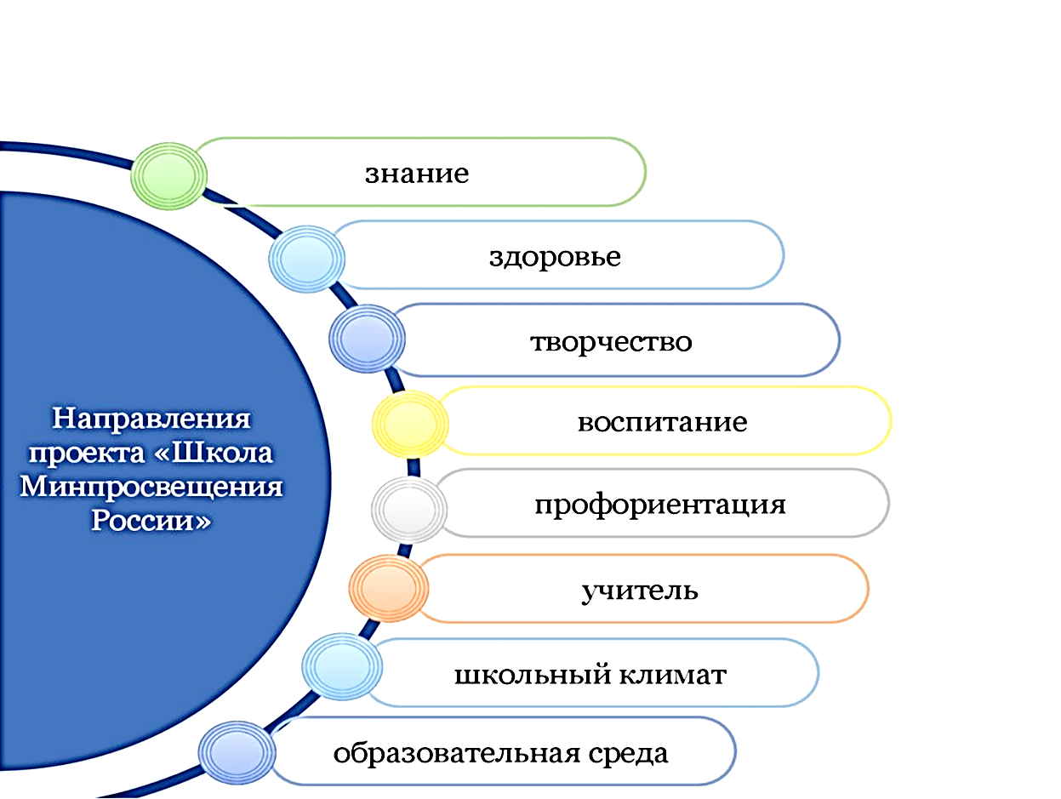
Основные направления реализации
муниципальной программы
4. Обеспечение обновления содержания образования,
в том числе через оптимизацию сети
ОБЩИЙ КОНТУР ИЗМЕНЕНИЯ ОБЩЕГО ОБРАЗОВАНИЯ

Slide 15
Основные направления реализации
муниципальной программы
4. Обеспечение обновления содержания образования,
в том числе через оптимизацию сети
ОБРАЗОВАТЕЛЬНЫЕ РЕЗУЛЬТАТЫ
Рейтинг по количеству поступивших в ведущие ВУЗы России
3 школы:
МАОУ «Гимназия № 13 «Академ»
МАОУ Гимназия № 1 «Универс»
МАОУ «Лицей № 7»
Топ-300 школ России и ТОП-20 лучших школ Сибирского Федерального округа
14 школ:
МАОУ «Гимназия № 13 «Академ»
МАОУ «Гимназия № 1 «Универс»
МАОУ «Лицей № 7»
и ТОП-20 лучших школ Красноярского края
МАОУ «Средняя школа № 144»
МБОУ «Средняя школа № 10»
МАОУ «Гимназия № 2»
МАОУ «Лицей № 1»
МАОУ «Средняя школа № 145»
МАОУ «Средняя школа № 150»
МАОУ «Средняя школа № 149»
МАОУ «Средняя школа № 143»
МАОУ «Лицей № 9 «Лидер»
МАОУ «Средняя школа № 151»
МАОУ «Средняя школа № 152»

Slide 16
Основные направления реализации
муниципальной программы
4. Обеспечение обновления содержания образования,
в том числе через оптимизацию сети
КОЛИЧЕСТВО ОО С ПРИЗНАКАМИ НЕОБЪЕКТИВНЫХ РЕЗУЛЬТАТОВ
 |  | 2018 | 2019 | 2020 | 2021 | 2022
Железнодорожный |  | 0 | 0 | 3 (33%) | 1 (11%) | 0
Центральный |  | 0 | 0 | 0 | 1 (11%) | 2 (22%)
Кировский |  | 0 | 2 (15%) | 1 (9%) | 2 (18%) | 1 (9%)
Ленинский |  | 0 | 1 (5%) | 0 | 1 (6%) | 1 (6%)
Октябрьский |  | 0 | 0 | 2 (11%) | 2 (11%) | 1 (5%)
Свердловский |  | 0 | 0 | 2 (13%) | 3 (21%) | 4 (27%)
Советский |  | 2 (7%) | 2 (7%) | 7 (23%) | 5 (17%) | 9 (30%)

Slide 17
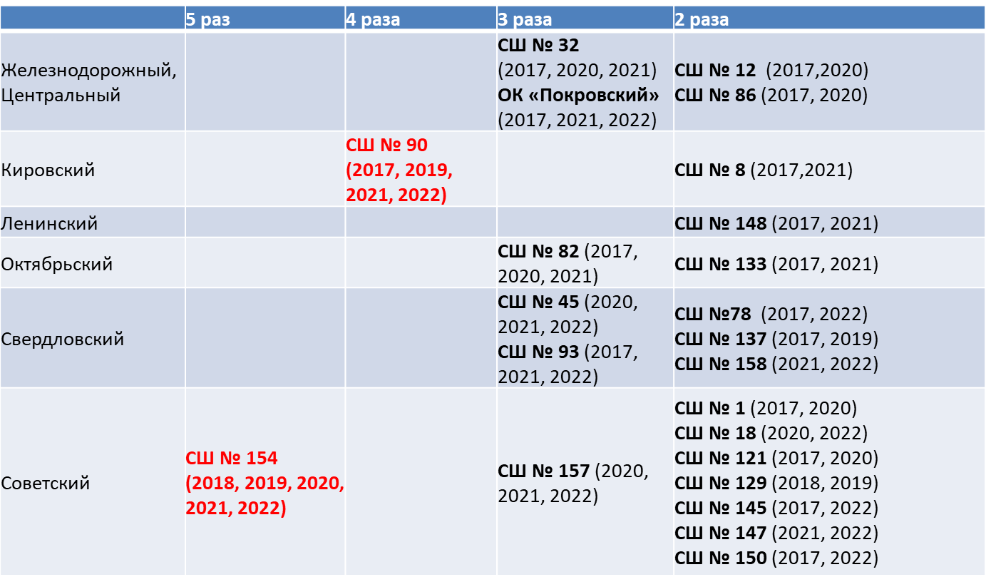
Основные направления реализации
муниципальной программы
4. Обеспечение обновления содержания образования,
в том числе через оптимизацию сети
СТАТИСТИКА ВКЛЮЧЕНИЯ В СПИСОК ОО С ПРИЗНАКАМИ НЕОБЪЕКТИВНЫХ РЕЗУЛЬТАТОВ

Slide 18
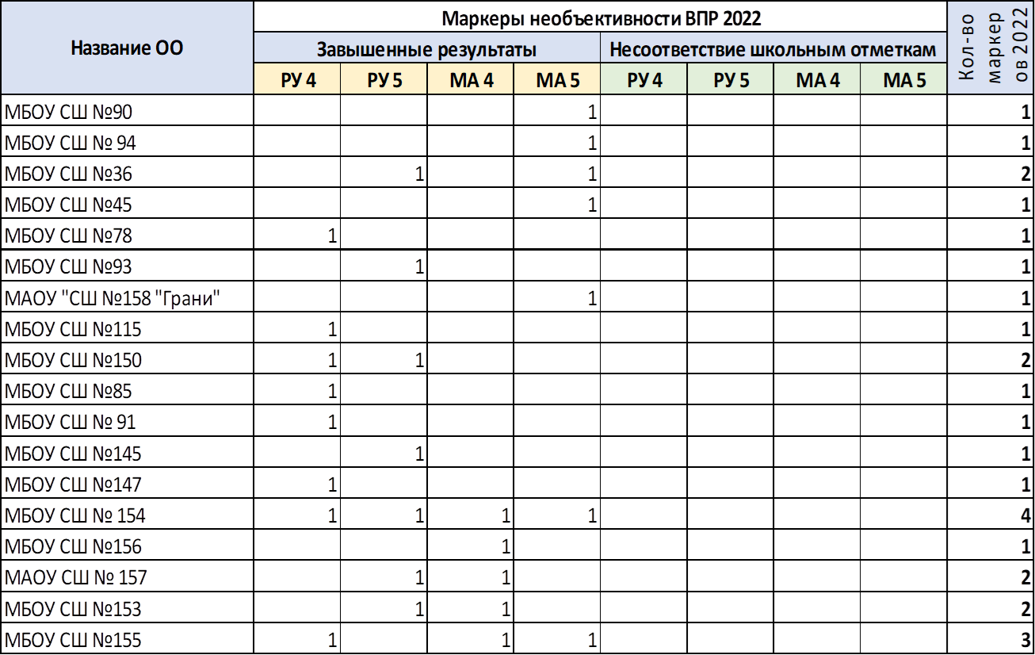
Основные направления реализации
муниципальной программы
4. Обеспечение обновления содержания образования,
в том числе через оптимизацию сети
МАРКЕРЫ НЕОБЪЕКТИВНОСТИ ВПР В 2022 ГОДУ

Slide 19
Основные направления реализации
муниципальной программы
4. Обеспечение обновления содержания образования,
в том числе через оптимизацию сети
КОНЦЕПЦИЯ ГОСУДАРСТВЕННОЙ МИГРАЦИОННОЙ ПОЛИТИКИ РОССИЙСКОЙ ФЕДЕРАЦИИ НА 2019 - 2025 ГОДЫ
Методическое и кадровое обеспечение (проведение семинаров; базовых площадок; разработка доппрограмм и т.п.)
Работа с ученическим сообществом образовательной организации (мероприятия и т.п.) (функционирование Центра дополнительного образования; совместные мероприятия и т.п.)
Работа с родительским сообществом (организация консультационных пунктов; родительский клуб и т.п.)
Взаимодействие с общественными организациями, диаспорами (взаимодействие с диаспорами)
План мероприятий («дорожная карта»)
по обеспечению прав детей,
для которых русский язык не является родным
на доступное и качественное образование на 2022-2025 годы

Slide 20
Основные направления реализации
муниципальной программы
4. Обеспечение обновления содержания образования,
в том числе через оптимизацию сети
ЗАДАЧИ
создание необходимых условий для развития инклюзивного образования для детей, для которых русский язык не является родным: кадровых, программно-методических;
организация межведомственного взаимодействия;
создание условий для профессионального развития учителей;
повышение доступности и качества образования, обеспечения психологической безопасности;
взаимодействие с общественными организациями, диаспорами;
формирование положительного имиджа и инклюзивной культуры населения

Slide 21
Основные направления реализации
муниципальной программы
4. Обеспечение обновления содержания образования,
в том числе через оптимизацию сети
ЗАДАЧИ
разработка и реализация программ воспитания, формирование атмосферы позитивного взаимодействия и развития всех участников образовательных отношений, проектирование психологически безопасной образовательной среды
содействие школьникам в их профессиональном и личностном развитии, формировании психологической культуры и овладении навыками профилактики и преодоления трудных жизненных ситуаций
создание психолого-педагогических условий для развития способностей и талантов обучающихся
консультирование и поддержка родителей, педагогов
психологическая диагностика обучающихся, коррекционно-развивающая работа с детьми
психологическая профилактика (профессиональная деятельность, направленная на сохранение и укрепление психологического здоровья обучающихся)

Slide 22
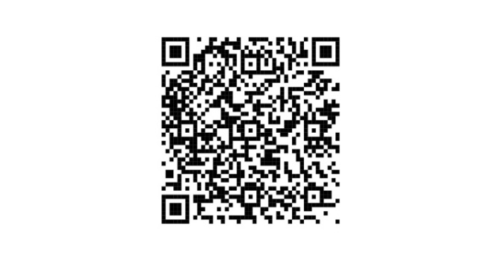
Основные направления реализации
муниципальной программы
6. Совершенствование системы дополнительного образования, организация отдыха и занятости детей в каникулярное время
СОЗДАНИЕ КУЛЬТУРНО-ВОСПИТЫВАЮЩЕЙ ИНИЦИАТИВНОЙ СРЕДЫ
с 1 сентября 2022 года во всех образовательных учреждениях города Красноярска учебная неделя начинается с поднятия Государственного флага и внеурочного занятия «Разговоры о важном»
более 600 человек несли вахту на посту № 1 у Вечного огня;
функционирует 46 патриотических клубов и волонтерских движений
в 44 учреждениях созданы школьные музеи – 17 000 обучающихся;
в 40 учреждениях города Красноярска установлены памятные парты в рамках Федерального проекта «Парта Героя»
29 образовательных учреждений носят имена Героев Советского Союза, Героев Социалистического труда, Героев Российской Федерации и выдающихся личностей, внесших особый вклад в развитие города Красноярска и Красноярского края
работает 96 школьных театров
на сайте МКУ «КИМЦ» размещены темы для муниципального компонента Цикла внеурочных информационно-просветительских занятий «Разговоры о важном»
Notes:
© Copyright Showeet.com – Creative & Free PowerPoint Templates

Slide 23







Основные направления реализации
муниципальной программы
6. Совершенствование системы дополнительного образования, организация отдыха и занятости детей в каникулярное время
АИС «НАВИГАТОР»
387 организаций - 4996 программ ДО
19
организации культуры
61
негосударственные
организации
33
организации
спорта
61
краевые
организации
16
организации дополнительного образования
111
общеобразовательные
организации
дошкольные
образовательные организации
86
Notes:
© Copyright Showeet.com – Creative & Free PowerPoint Templates

Slide 24


Основные направления реализации
муниципальной программы
4. Обеспечение обновления содержания образования,
в том числе через оптимизацию сети
ПРОФОРИЕНТАЦИОННАЯ РАБОТА В ШКОЛЕ
ПЛАН
Число участников открытых онлайн-уроков «Проектория»
77 971
чел.
ИСПОЛНЕНО
79 904
чел.
ПЛАН
1120
чел.
Охват детей мероприятиями
«Билет в будущее»
ИСПОЛНЕНО
1171
чел.

Slide 25
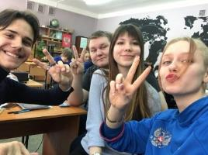
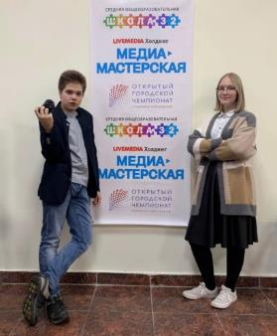


Основные направления реализации
муниципальной программы
4. Обеспечение обновления содержания образования,
в том числе через оптимизацию сети
ОТКРЫТЫЙ ОБРАЗОВАТЕЛЬНЫЙ ЧЕМПИОНАТ
Чемпионат проводится с целью создания условий для демонстрации компетентностных образовательных результатов школьников:
12 дисциплин
173 районные команды г. Красноярска
882 обучающихся в возрасте 12-17 лет
Операторы дисциплин:
Лицей №7,
Лицей № 9 «Лидер»,
СШ №27,
СШ №32,
СШ №151,
СШ №155,
СШ №157,
№158 «Грани»,
СШ «Комплекс Покровский»

Slide 26
Основные направления реализации
муниципальной программы
4. Обеспечение обновления содержания образования,
в том числе через оптимизацию сети
ПСИХОЛОГИЧЕСКАЯ СЛУЖБА
Концепция
развития
психологической
службы РФ
Психолого-педагогическое сопровождение
Оказание качественной психолого-педагогической и социальной помощи
методическое обеспечение
Оказание консультативной помощи
Модель
психологической
службы
муниципальной
системы
образования
Краевая модель
Психологической
службы Красноярского
края
Организационное и информационно-аналитическое обеспечение
Сохранение и укрепление психологического и психического здоровья, оказание психологической помощи и поддержки обучающимся , методическое сопровождение педагогических кадров
Организация психологического консультирования родителей (законных представителей) обучающихся
План мероприятий
по развитию
психологической
службы в системе
образования
на территории
г. Красноярска
до 2025 года

Slide 27
Основные направления реализации
муниципальной программы
5. развитие дошкольного образования, расширение спектра применения современных образовательных программ
ЗАКУПКА МЕСТ У ЧАСТНЫХ ДОШКОЛЬНЫХ ОРГАНИЗАЦИЙ
ПЛАН
Осуществлена закупка 4 571 места
у частных дошкольных организаций
для обеспечения нуждающихся детей
в предоставлении услуг по присмотру и уходу
476,48
млн. руб.
ИСПОЛНЕНО
353,79
млн. руб.
ЕЖЕМЕСЯЧНЫЕ ДЕНЕЖНЫЕ ВЫПЛАТЫ РОДИТЕЛЯМ
ПЛАН
Ежемесячные денежные выплаты родителям
(законным представителям) детей, поставленных на учет для определения в муниципальные дошкольные образовательные организации в среднем
на 2 648 человек
219,26
млн. руб.
ИСПОЛНЕНО
190,23
млн. руб.
Notes:
© Copyright Showeet.com – Creative & Free PowerPoint Templates

Slide 28
Основные направления реализации
муниципальной программы
5. развитие дошкольного образования, расширение спектра применения современных образовательных программ
ИННОВАЦИОННЫЕ И СТАЖИРОВОЧНЫЕ ПЛОЩАДКИ ДЛЯ РЕАЛИЗАЦИИ ЛУЧШИХ ПРАКТИК ДОШКОЛЬНОГО ОБРАЗОВАНИЯ
Федеральные площадки:
Инновационная площадка ФГБНУ «Институт изучения детства, семьи и воспитания» - ДОУ № 94
Региональные площадки:
взаимодействие с социальными партнерами в рамках экологического воспитания дошкольников – ДОУ № 310
юный горожанин: становление личностных качеств и формирование компетенций юного горожанина - ДОУ №4
индивидуализация РППС в ДОУ - ДОУ № 66
буду здоров - ДОУ № 194
Муниципальные площадки:
по различным направлениям деятельности, в том числе по применению шкал МКДО в ДОУ: 89 ДОУ - 130 площадок

Slide 29
Основные направления реализации
муниципальной программы
6. Совершенствование системы дополнительного образования, организация отдыха и занятости детей в каникулярное время
ОРГАНИЗАЦИЯ И ОБЕСПЕЧЕНИЕ ОТДЫХА И ОЗДОРОВЛЕНИЯ ДЕТЕЙ
За счет средств краевого бюджета:
в лагерях с дневным пребыванием детей на базе общеобразовательных учреждений обеспечено проведение оздоровительной кампании с общим охватом 17 008 учащихся (107 лагерей)
в загородных лагерях, определенных на основании конкурсных процедур, оздоровлено 4 797 человек,
из них дети-сироты и дети, оставшиеся без попечения родителей, 359 человек
в 5 муниципальных загородных лагерях города Красноярска:
«Ласточка», «Бирюсинка», «Крылья Восток», «Крылья Запад», «Патриот», - оздоровлено 3 560 человек
из них 231 человек – дети-сироты и дети, оставшиеся без попечения родителей
предоставлена компенсация стоимости путёвок детям
– 8 сиротам и детям, оставшимся без попечения родителей
ПЛАН
236,47
млн. руб.
ИСПОЛНЕНО
235,78
млн. руб.
Notes:
© Copyright Showeet.com – Creative & Free PowerPoint Templates

Slide 30
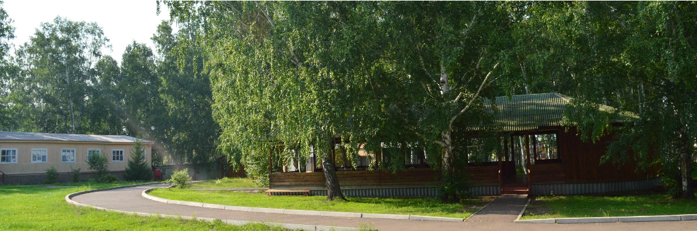
Основные направления реализации
муниципальной программы
6. Совершенствование системы дополнительного образования, организация отдыха и занятости детей в каникулярное время
ОБЕСПЕЧЕНИЕ УСЛОВИЙ ДЛЯ ОРГАНИЗАЦИИ ОЗДОРОВЛЕНИЯ ДЕТЕЙ
За счет средств краевого бюджета и средств бюджета города:
приобретено и смонтировано модульное здание пищеблока с обеденным залом в муниципальном загородном оздоровительном лагере «Крылья-Восток»;
произведен ремонт ограждения территории муниципального загородного оздоровительного лагеря «Ласточка»
ПЛАН
36,11
млн. руб.
ИСПОЛНЕНО
35,11
млн. руб.
Notes:
© Copyright Showeet.com – Creative & Free PowerPoint Templates

Slide 31
Основные направления реализации
муниципальной программы
7. Обеспечение условий для развития в образовательных учреждениях города Красноярска физической культуры и спорта, формирование здорового образа жизни
В рамках развития физической культуры и спорта в системе образования проведен капитальный ремонт спортивных площадок в 2 школах. Еще в 4 школах проведена:
разработка ПСД на капитальный ремонт спортивной площадки
разработка ПСД на капитальный ремонт большого и малого спортивного зала с прилегающими помещениям
прочие работы
ПЛАН
24,07
млн. руб.
ИСПОЛНЕНО
24,04
млн. руб.
ФОРМИРОВАНИЕ ЗДОРОВОГО ОБРАЗА ЖИЗНИ
в 78 физкультурно-спортивных клубах занимается
23 000 человек
30 комплексных мероприятий для обучающихся, в том числе с ОВЗ, и мероприятий для педагогически работников образовательных учреждений предусматривает календарь физкультурных и спортивных мероприятий
87,05 % школьников 13-18 лет прошли социально-психологическое тестирование

Slide 32
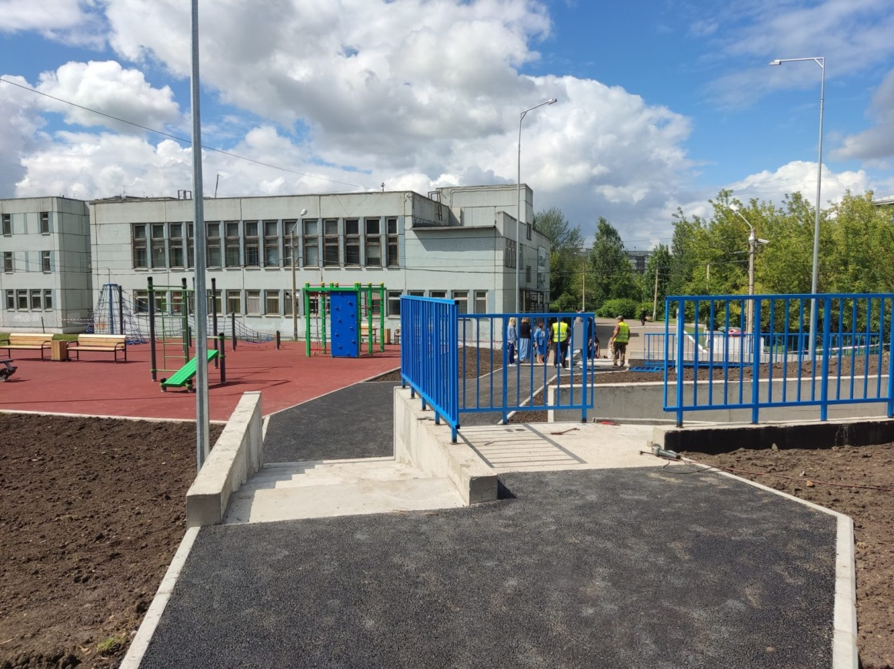
Основные направления реализации
муниципальной программы
8. Создание в общеобразовательных организациях условий для инклюзивного образования детей-инвалидов
ПЛАН
10,54
млн. руб.
ИСПОЛНЕНО
10,41
млн. руб.
Проведен капитальный ремонт
главного крыльца с устройством пандуса
в 3 школах и прочие работы в 2 школах: разработка ПСД на капитальный ремонт крыльца, а также выполнение работ по детальному инструментальному обследованию строительных конструкций и систем инженерного обеспечения здания

Slide 33
Основные направления реализации
муниципальной программы
9. Создание условий, направленных на обеспечение
рациональным и сбалансированным питанием детей
ОБЕСПЕЧЕНИЕ УСЛОВИЙ ДЛЯ ОРГАНИЗАЦИИ ПИТАНИЯ В ОБЩЕОБРАЗОВАТЕЛЬНЫХ УЧРЕЖДЕНИЯХ
В целях совершенствования организации школьного питания:
приобретено оборудование для пищеблоков 100 школ
разработаны ПСД на ремонт пищеблоков 4 общеобразовательных учреждений
проведен ремонт вытяжной системы вентиляции пищеблока, ремонт пищеблока и электромонтажные работы в 1 школе
ПЛАН
33,49
млн. руб.
ИСПОЛНЕНО
33,40
млн. руб.
ПОСТАВКА ПРОДУКТОВ ПИТАНИЯ В ДОУ
ПЛАН
569,99
53 662 воспитанника от 1,5 до 7 лет
Организация совместных торгов
по поставке продуктов питания
млн. руб.
ИСПОЛНЕНО
569,99
млн. руб.

Slide 34
Основные направления реализации
муниципальной программы
9. Создание условий, направленных на обеспечение
рациональным и сбалансированным питанием детей
ПИТАНИЕ ДЕТЕЙ ЛЬГОТНОЙ КАТЕГОРИИ В ОБЩЕОБРАЗОВАТЕЛЬНЫХ УЧРЕЖДЕНИЯХ
0 |  | ПЛАН , млн. руб. |  | ИСПОЛНЕНО, млн. руб. |  | КОЛИЧЕСТВО ЧЕЛОВЕК
Обеспечение бесплатным питанием обучающихся в муниципальных и частных общеобразовательных учреждениях за счет средств краевого бюджета |  | 182,14 |  | 169,79 |  | Среднее количество питающихся – 7 327 чел., компенсация выплачивалась в среднем - 224 чел.
Учащиеся 1-4 классов |  | 765,81 |  | 760,35 |  | Среднее количество питающихся 57 491 чел.
Питание детей из семей со среднедушевым доходом ниже прожиточного минимума, посещающих ГПД, за счут средств бюджета города |  | 15,00 |  | 7,43 |  | Среднее количество питающихся 927 чел.

Slide 35
Основные направления реализации
муниципальной программы
10. ПРЕДОСТАВЛЕНИЕ МЕР СОЦИАЛЬНОЙ ПОДДЕРЖКИ В СФЕРЕ ДОШКОЛЬНОГО И ОБЩЕГО ОБРАЗОВАНИЯ ДЕТЯМ ИЗ СЕМЕЙ ЛИЦ, ПРИНИМАЮЩИХ УЧАСТИЕ В СПЕЦИАЛЬНОЙ ВОЕННОЙ ОПЕРАЦИИ
МЕРЫ СОЦИАЛЬНОЙ ПОДДЕРЖКИ
За 2022 год предоставлены следующие меры социальной поддержки:
- обеспечение питанием детей, обучающихся в 5–11 классах
муниципальных общеобразовательных организаций города Красноярска - 89 человек;
- питание детей в группах продленного дня в муниципальных образовательных организациях, реализующих образовательные программы начального общего, основного общего или среднего общего образования - 32 человека
ПЛАН
5,84
млн. руб.
ИСПОЛНЕНО
0,80
млн. руб.
ОСВОБОЖДЕНЫ ОТ ПЛАТЫ, ВЗИМАЕМОЙ ЗА ПРИСМОТР И УХОД
ПЛАН
За 2022 год освобождены от платы, взимаемой за присмотр и уход за детьми, осваивающими образовательные программы дошкольного образования в муниципальных образовательных организациях, осуществляющих деятельность на территории города Красноярска – 364 человека
7,74
млн. руб.
ИСПОЛНЕНО
0,71
млн. руб.
Notes:
© Copyright Showeet.com – Creative & Free PowerPoint Templates

Slide 36
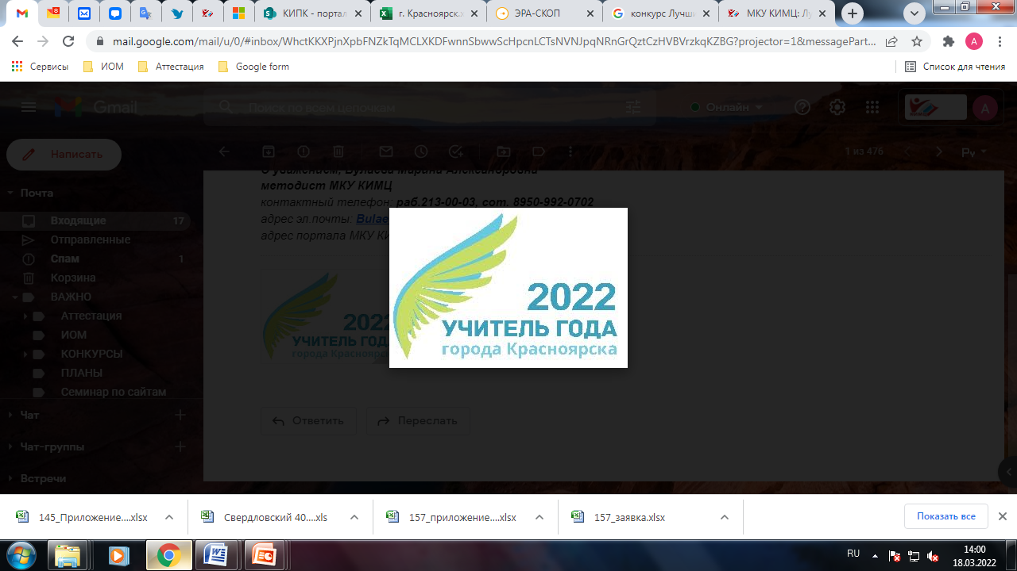

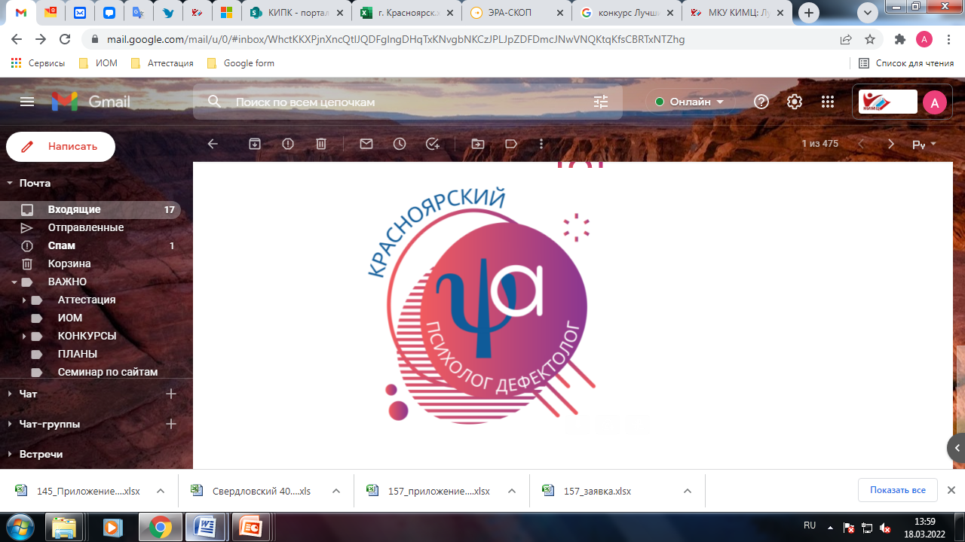




Основные направления реализации
муниципальной программы
11. Создание условий для профессионального становления и развития педагогических кадров
ГОРОДСКИЕ ПРОФЕССИОНАЛЬНЫЕ КОНКУРСЫ
Учитель года
Воспитатель года
Конкурс
специалистов
сопровождения
Лучший педагог
доп. образования
«Классный
классный»
Педагогический
дебют
АБСОЛЮТНЫЕ ПОБЕДИТЕЛИ награждаются дипломом и премией Главы города в размере
300 тыс. руб. по итогам конкурсов: «Учитель года» и «Воспитатель года»;
ПОБЕДИТЕЛИ награждаются дипломом и премией Главы города в размере 150 тыс. руб. по итогам конкурсов: «Специалистов сопровождения» (педагог-психолог и учитель-логопед);
«Лучший педагог дополнительного образования»; «Классный классный»;
«Педагогический дебют» (по трем номинациям: учитель, воспитатель
и педагог доп.образования)

Slide 37
Основные направления реализации
муниципальной программы
12. Создание условий для эффективного управления отраслью "Образование" в городе Красноярске
АТТЕСТАЦИЯ РУКОВОДИТЕЛЕЙ ОБРАЗОВАТЕЛЬНЫХ УЧРЕЖДЕНИЙ
В муниципалитете по отрасли «Образование» на 31.12.2022 год работает
286 руководителей муниципальных учреждений из них:
111 – директоров общеобразовательных учреждений
159 – заведующих дошкольными образовательными учреждениями
16 – директоров учреждений дополнительного образования
Аттестация руководителей проходит 1 раз в 3 года.
По плану аттестационных мероприятий на 2022 год и по графику успешно прошли аттестацию 113 руководителей, из них:
40 руководителей ОУ;
69 заведующих ДОУ;
4 руководителя УДО.
В комиссию поступило 32 заявления от кандидатов на должность руководителей, из них прошли аттестацию на соответствие требованиям квалификационных характеристик 23 кандидата, из которых 17 заняли должности руководителей образовательных учреждений

Slide 38

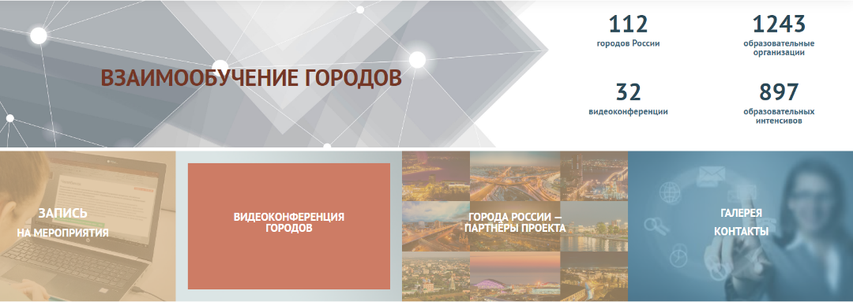








Основные направления реализации
муниципальной программы
12. Создание условий для эффективного управления отраслью "Образование" в городе Красноярске
114
городов России
1362
образовательные
организации
33
видеоконференции
1178
образовательных
интенсивов
СТАЖИРОВКИ:
Железногорск

Slide 39
Спасибо за внимание!
АКСЕНОВА
МАРИНА АЛЕКСАНДРОВНА –
Руководитель
главного управления образования администрации города Красноярска
Notes:
© Copyright Showeet.com – Creative & Free PowerPoint Templates

